Slide 1
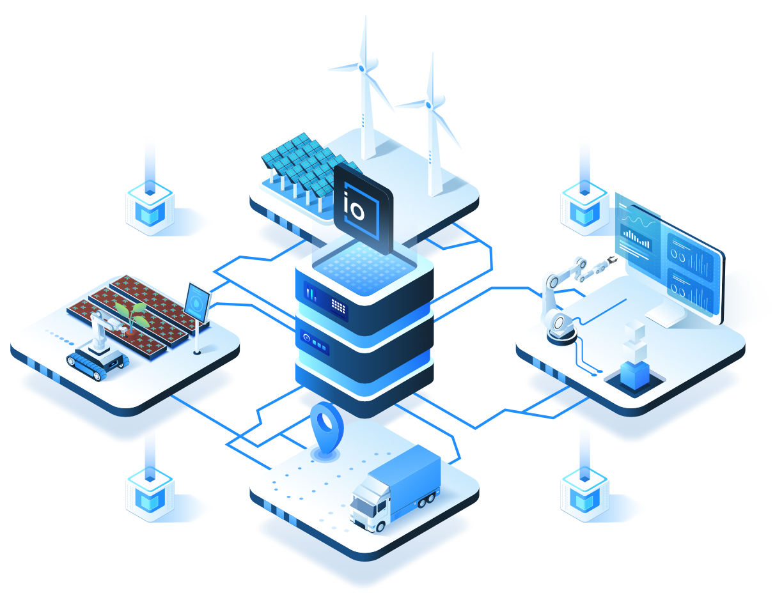
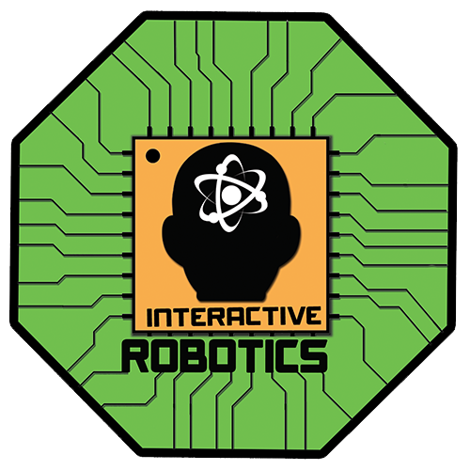
BELAJAR
IOT MQTT and Android Kodular
ESP-32 DEVKIT
Created By: Iwan Muttaqin | Interactive Robotics
Notes:
This slide contains the editable pieces that were used to build infographic sample
Icons – Eye, PC

Slide 2


Iwan Muttaqin
08988541995
iwancilibur@gmail.com
Community:
-Interactive Robotics
-AREI (Asosiasi Robotics
Education Indonesia)
-BuitenZorg Makers Club
Social :
IG/TW/FB /Github/Linkedin:
@iwancilibur
Founder at inteknus.asia
Gaza Haikal Adzandani
089515958020
gazahaikal.2086@gmail.com
Social :
IG/TW/FB /Github/Linkedin:
@childlimbo
LINK DOWNLOAD MATERI:
https://github.com/iwancilibur/SMA28-AGUSTUS2024
Trainner at Interactive Robotics
Notes:
This slide contains the editable pieces that were used to build infographic sample
Icons – Eye, PC

Slide 3
Control dan Monitoring Sensor Aktuator dengan Blynk Platform
No | Materi | Pengetahuan | Pencapaian | Metode
1 | Pengenalan Aplikasi dan Microcontroller Arduino ESP32 Devboard | Memahami macam-macam microcontroller yang dapat digunakan dalam proyek pembuatan alat-alat robotika dan IOT | Dapat menentukan microcontroller yang cocok untuk digunakan pada project yang akan dibangun | Teori
2 | Mempelajari sensor khusus DHT 11 (Temperature dan Humidity) | Mengerti penggunaan dari macam-macam sensor khusus dan berikut cara merangkai dan memprogramnya. | Dapat memanfaatkan sensor-sensor jenis khusus dalam pembuatan project elektronika yang ingin dibangun | Teori dan Praktikum
3 | Menghubungkan ke Aktuator dan Output Relay | Mengerti penggunaan akuator Relay sebagai penggerak objek tertentu seperti (Lampu, Motor dll.) | Dapat memanfaatkan macam-macam akuator serta dapat menganalisa fungsionalitas dari jenis akuator pada project yang akan dibangun. | Teori dan Praktikum
4 | Komunikasi Jaringan Jenis-jenis Jaringan (Kabel & Wireless) Topologi Jaringan Modem, Access Point | Mengerti komunikasi jaringan dan device-device jaringan yang umum digunakan baik jaringan jenis kabel maupun wireless | Dapat memilih perangkat atau device yang digunakan untuk membangun project berdasarkan jenis jaringan yang akan digunakan. | Teori
5 | Mengirim dan Menerima data dari Microcontroller ke Server MQTT Broker MQTT Publish dan Subscribe Logika Untuk Control Device Microcontroller Membangun Dashboard IOT di Android Kodular | Mengerti cara mengirim data dan menerima data dari server, serta mempelajari cara membuat dashboard IOT dengan Android Kodular | Dapat memanfaatkan server sebagai penerima dan pengirim data antara device dan server serta menampilkan datanya di dashboard IOT Android Kodular | Teori dan Praktikum
6 | Evaluasi

Slide 4
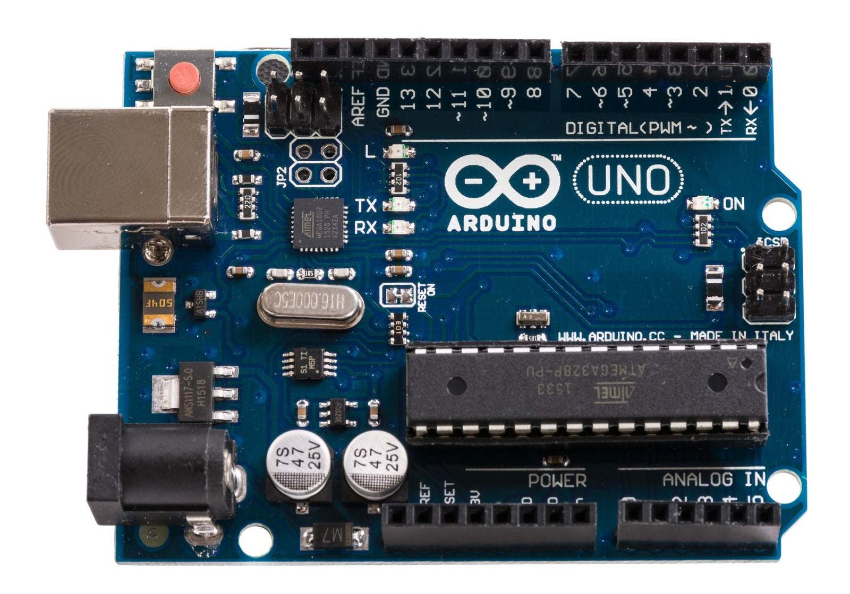

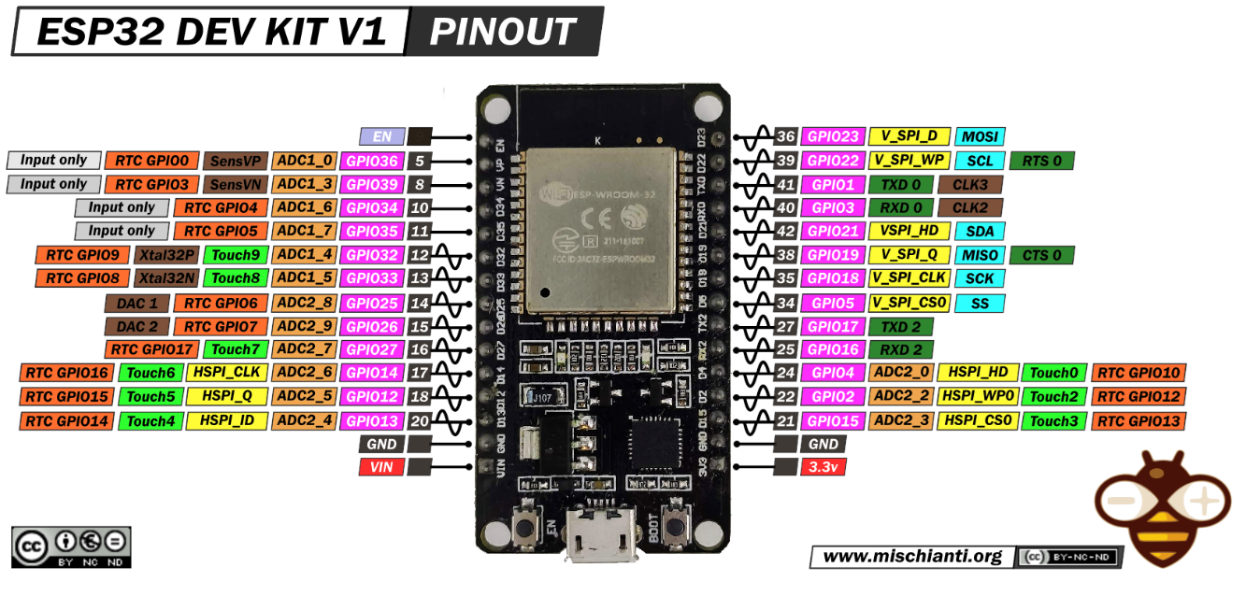
Pengenalan Aplikasi dan Microcontroller -Arduino -ESP32 Devboard
1
Arduino sendiri merupakan perangkat yang bersifat open source dan sering digunakan untuk merancang serta membuat perangkat elektronik. Ditambah lagi Software-nya yang mudah digunakan dan membantu pekerjaan pengguna. Ia memiliki beberapa kegunaan, salah satunya adalah untuk mengembangkan perangkat yang dapat bekerja secara otomatis.
Mikrokontroler ESP32 merupakan mikrokontroler SoC (System on Chip) terpadu dengan dilengkapi WiFi 802.11 b/g/n, Bluetooth versi 4.2, dan berbagai peripheral. ESP32 adalah chip yang cukup lengkap, terdapat prosesor, penyimpanan dan akses pada GPIO (General Purpose Input Output).

Slide 5
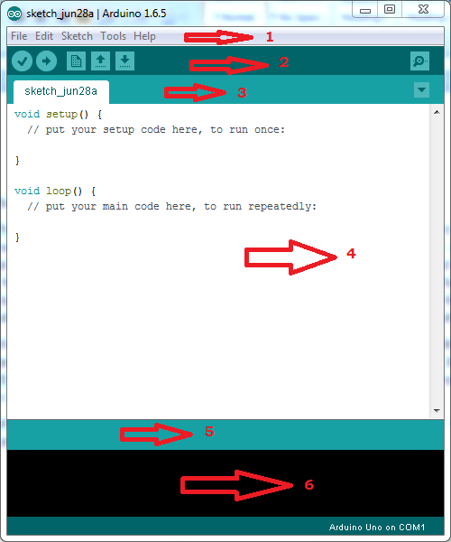
Pengenalan Software Arduino
1
Download Software
Arduino IDE adalah software yang digunakan untuk membuat sketch pemprograman atau dengan kata lain arduino IDE sebagai media untuk pemrogaman microcontroller.
Berikut adalah penjelasan bagian-bagian IDE Arduino sesuai gambar di atas :
No 1 : Menu IDE Arduino. Setidaknya ada 5 menu yang akan membantu Anda melakukan programming dengan aplikasi ini, yaitu ‘File’, ‘Edit’, ‘Skecth’, ‘Tools’ dan ‘Help’. Menu ‘File’ digunakan untuk berinteraksi dengan file *.ino (new, open, save, print, contoh program, dll). Menu ‘Edit digunakan untuk mengedit program yang sedang ditulis di sketch editor, Menu ‘Sketch’ untuk mem-verify, meng-upload sketch, Menu ‘Tools’ untuk memanggil tools pendukung software Arduino ini dan Menu ‘Help’ berisi bantuan/ catatan/ keterangan yang mungkin Anda butuhkan jika ada pertanyaan. Tiap menu ini memiliki submenu-submenu sendiri. Silahkan dieksplor untuk lebih detail masing-masing fungsinya.
No 2 : Kumpulan shortcut yang sering digunakan dalam proses pemrograman. Dari kiri ke kanan, shortcut tersebut adalah : Verify – Upload – New Sketch, Open, Save. Dan shortcut paling kanan adalah shortcut ‘Serial Monitor’, yakni jendela yang digunakan untuk memonitor data yang keluar masuk di port serial Arduino (diemulasi dalam port USB ke arah komputer).
No 3 : nama sketch
No 4 : Skecth editor. Di sinilah tempat Anda menulis program/sketch Arduino dalam bahasa C.
No 5 : Jendela informasi/notifikasi jika melakukan sesuatu di IDE ini
No 6 : Jendela debug. Jika ada kesalahan programming maka kesalahan tersebut akan muncul di jendela ini. Ini akan memudahkan Anda dalam mencari bug dalam program Anda

Slide 6
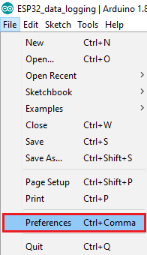
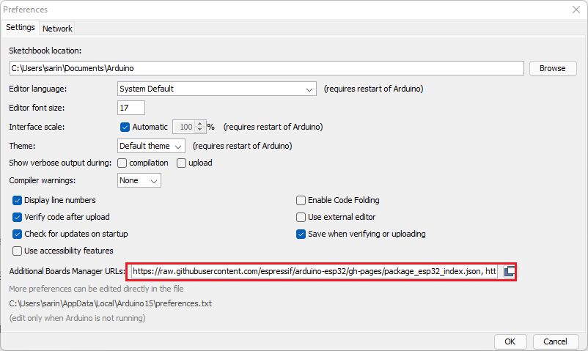
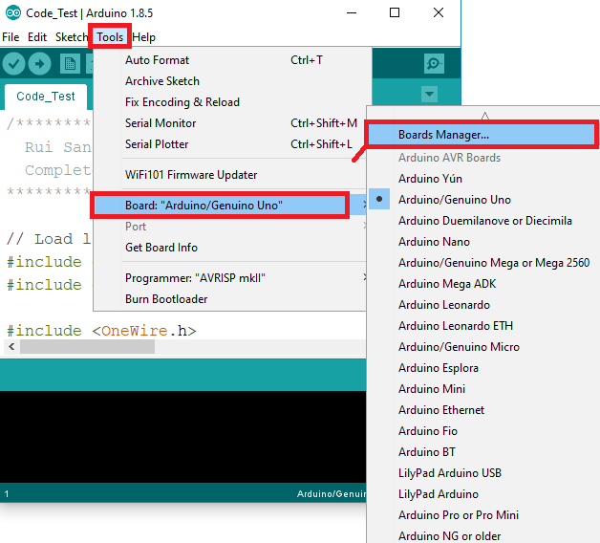
Install ESP32 on Arduino IDE
1
Langkah 1
Langkah 2
Langkah 3
Link:
https://raw.githubusercontent.com/espressif/arduino-esp32/gh-pages/package_esp32_index.json

Slide 7
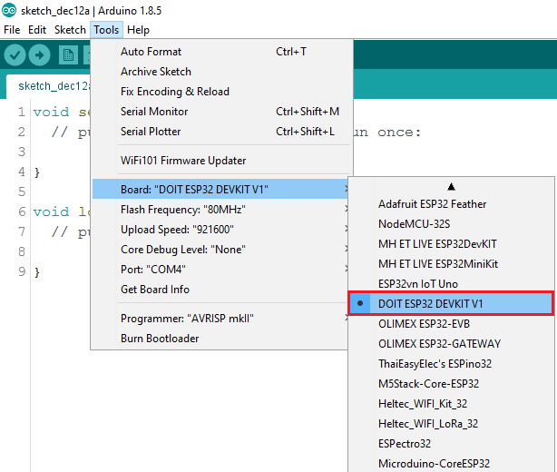
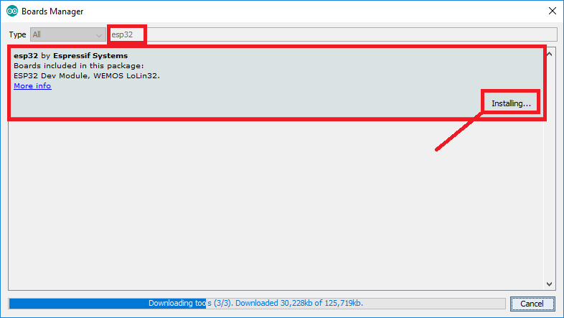
Install ESP32 on Arduino IDE
1
Langkah 4
Langkah 5
Untuk COM4 disesuaikan dengan COM yang terdeteksi, Apabila tidak terdeteksi silahkan install Drivernya Terlebih dahulu
Download Driver

Slide 8

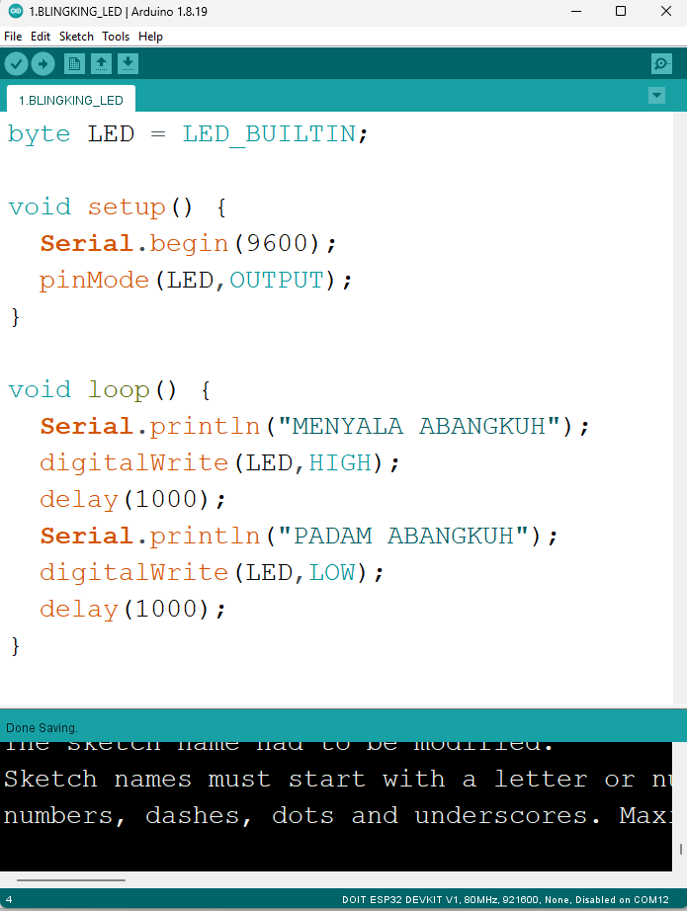
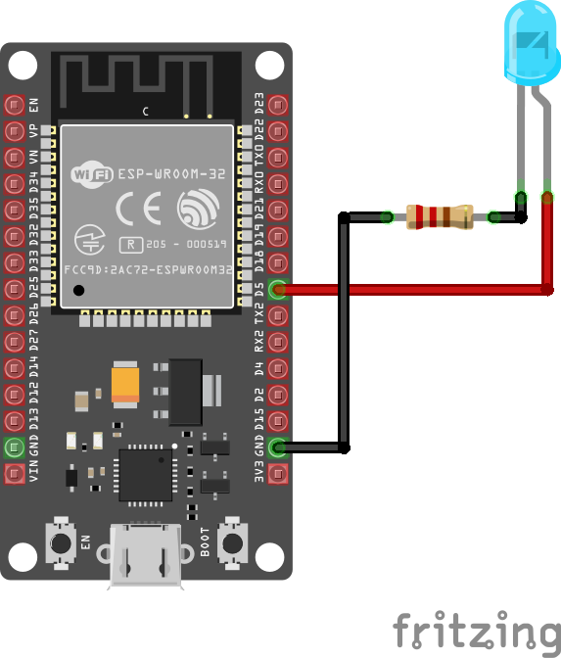
“Hello Word / Blinking LED” pada ESP32
1
Apa itu Blinking LED, Membuat rangkaian LED agar LED dapat menyala selama 1 detik dan padam dalam 1 detik secara berulang, Untuk menampilkan Tulisan klik pada menu Serial Monitor.

Slide 9
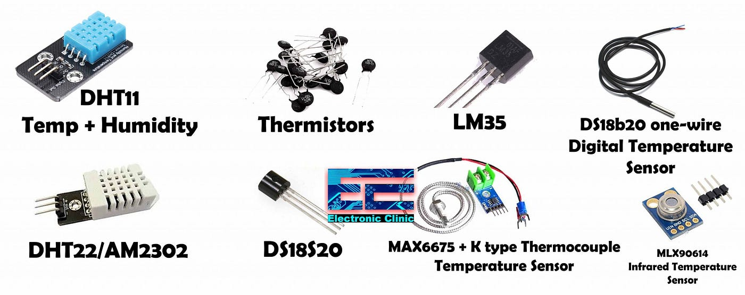
Mempelajari sensor-sensor Khusus -DHT 11 (Temperature dan Humidity)
2
Apa yang dimaksud dengan sensor khusus, Sensor khusus merupakan sensor yang membutuhkan nilai pasti atau nilai yang sudah ditentukan satuanya, Seperti Jarak dengan satuan Centi Meter (cm), Meter (m) dan Kilo Meter (Km), atau yang lainya seperti Suhu (Celcius) dan masih banyak lainnya, dan biasanya sensor ini sudah dibuatkan library oleh produsen pembuat sensor tersebut.

Slide 10
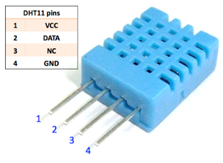
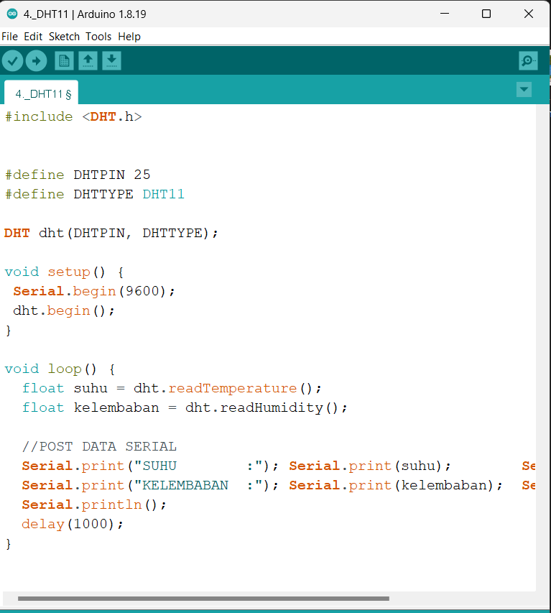
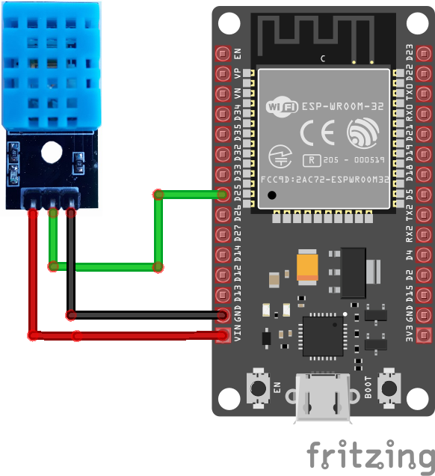
DHT 11 (Temperature dan Humidity)
2
Sensor DHT11 adalah sensor dengan kalibrasi sinyal digital yang mampu memberikan informasi suhu dan kelembaban udara. Sensor ini tergolong komponen yang memiliki tingkat stabilitas yang sangat baik serta fitur kalibrasi yang sangat akurat.
Instal Library
-DHT
-Adafruit Unified Sensor
Chalange
Jika Suhu Lebih dari 31 C, Maka Muncul Pesan “Suhu Mulai Panas”, Jika kurang dari 31 C Muncul Pesan “Normal”

Slide 11
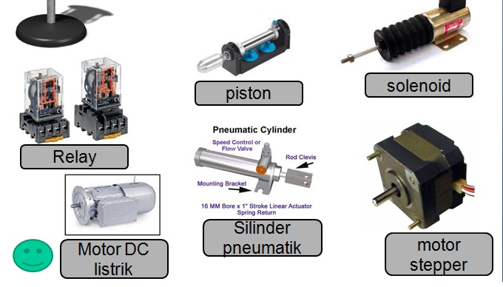
Menghubungkan ke Output Aktuator -Relay
3
Aktuator adalah sebuah peralatan mekanis untuk menggerakkan atau mengontrol sebuah mekanisme atau sistem. Aktuator diaktifkan dengan menggunakan mekanisme dan elektrikal biasanya digerakkan oleh signal pada tegangan 0-5 Volt, yang dikendalikan oleh media pengontrol otomatis yang terprogram di antaranya mikrokontroler.
Contoh Akuator :
Relay, SSR (Solid Stat Relay), Mosfet, Motor Listrik dll.

Slide 12
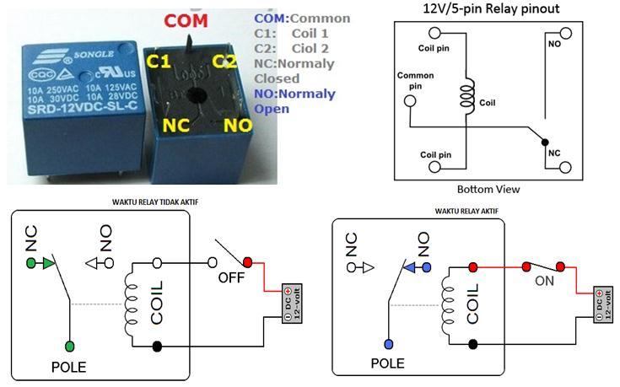
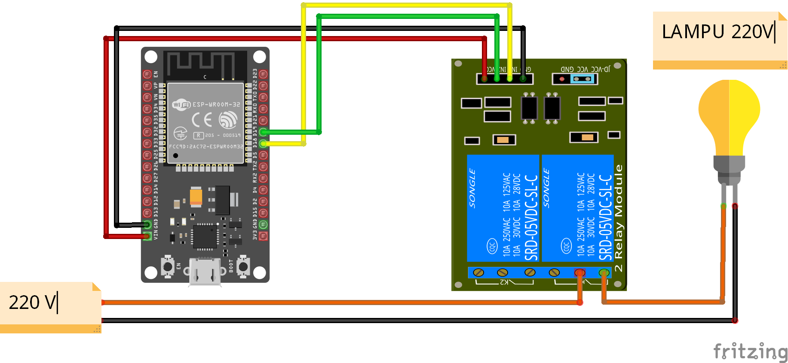
Relay dan Lampu 220 v
Relay biasanya digunakan untuk menggerakkan arus/tegangan yang besar (misalnya peralatan listrik 4-10 A/AC 220V) dengan memakai arus/tegangan yang kecil (misalnya 0.1 A/5 volt DC). Relay adalah komponen listrik yang bekerja berdasarkan prinsip induksi medan elektromagneti
Program
Sama Seperti menggunakan LED pada materi Blinking LED

Slide 13
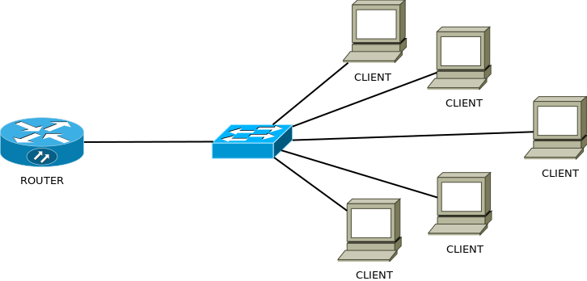

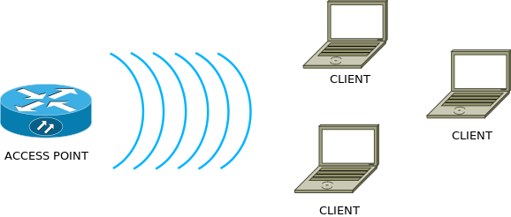
Komunikasi Jaringan -Jenis-jenis Jaringan (Kabel & Wireless) -Topologi Jaringan -Modem, Access Point
4
HUB
Jenis-jenis Jaringan (Kabel & Wireless)
Berbeda dengan jaringan berkabel (wired network), jaringan ini tidak menggunakan kabel untuk bertukar informasi / data dengan komputer lain melainkan menggunakan gelombang elektromagnetik untuk mengirimkan sinyal informasi/ data antar komputer satu dengan komputer lainnya

Slide 14
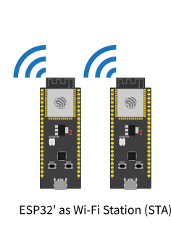
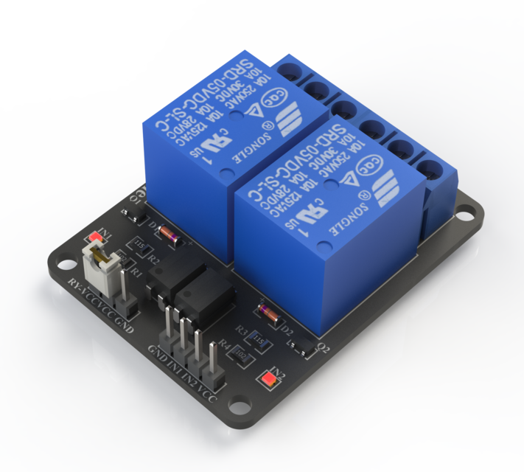
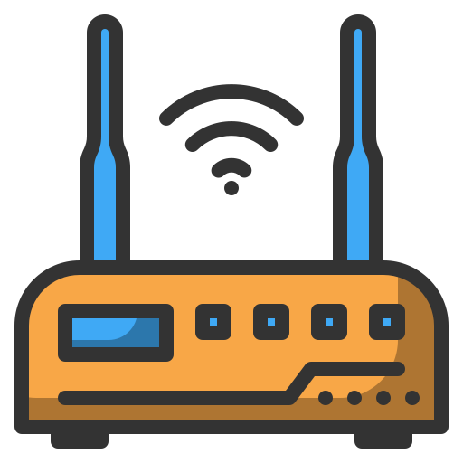
Topologi Jaringan Modem dan Acces Point
MICROCONTROLLER
Sensor dan Aktuator

Slide 15
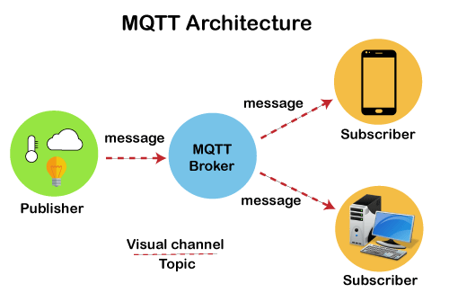
Mengirim dan Menerima data dari Microcontroller ke Server MQTT Broker -MQTT Publish dan Subscribe -Logika Untuk Control Device Microcontroller -Membangun Dashboard IOT di Android Kodular -Node RED (Dashboard)
5
MQTT (Message Queuing Telemetry Transport) adalah protokol komunikasi ringan yang digunakan untuk mentransmisikan data antar perangkat, terutama dalam konteks Internet of Things (IoT). Dalam konteks MQTT, terdapat dua istilah utama yang perlu dipahami: "Topic" dan "Payload".

Slide 16
MQTT Publish dan Subscribe
Topic:
Definisi: Topic adalah cara untuk mengorganisir pesan-pesan dalam sistem MQTT. Ini adalah string yang digunakan untuk memberi identifikasi pada pesan atau menunjukkan ke topik tertentu.
Fungsi: Topik memungkinkan pihak-pihak yang terlibat dalam pertukaran pesan untuk menentukan area atau subjek tertentu dari data yang diinginkan atau diterima.
Contoh: Jika Anda memiliki perangkat IoT yang mengukur suhu, Anda dapat menggunakan topik seperti "iwan/sensorsuhu/kamar1" untuk menyampaikan data suhu dari sensor di kamar 1.
Payload:
Definisi: Payload adalah data aktual atau informasi yang dikirimkan dalam pesan MQTT setelah topik ditentukan. Ini bisa berupa teks, angka, atau format data lainnya sesuai kebutuhan aplikasi.
Fungsi: Payload berisi informasi yang ingin dikomunikasikan antar perangkat. Misalnya, dalam pesan yang membahas suhu di kamar 1, payload mungkin berisi nilai suhu aktual.
Contoh Pesan MQTT:
Topic : iwan/sensorsuhu/kamar1
Payload : 25.5
Dalam contoh ini, " iwan/sensorsuhu/kamar1 " adalah topik yang memberi tahu penerima bahwa pesan berisi data suhu di kamar 1, sementara "25.5" adalah payload yang merupakan nilai suhu aktual yang dikirim.

Slide 17
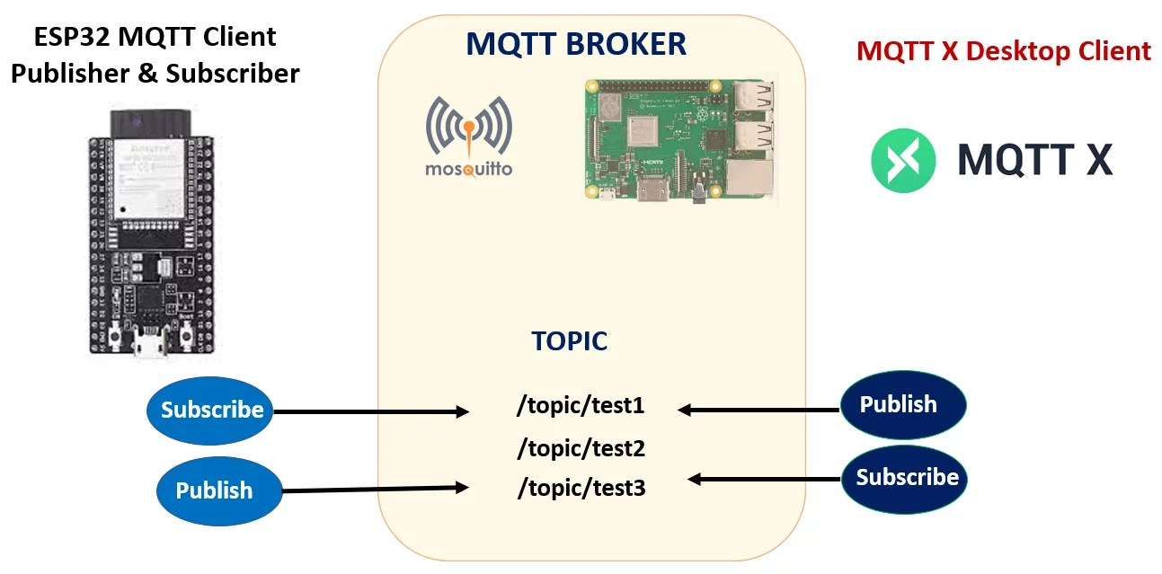
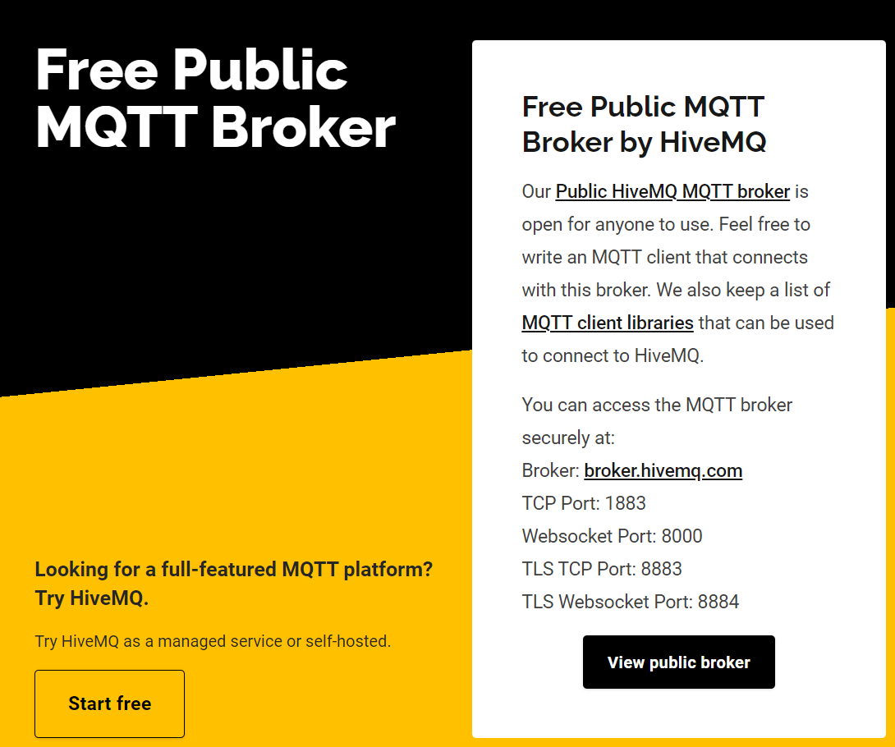
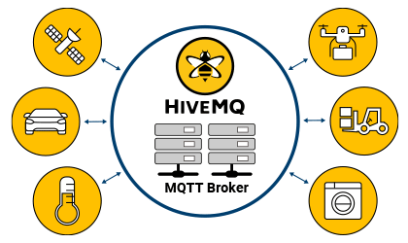
MQTT Publish dan Subscribe
WEB MQTT BROKER
https://www.hivemq.com/mqtt/public-mqtt-broker/

Slide 18
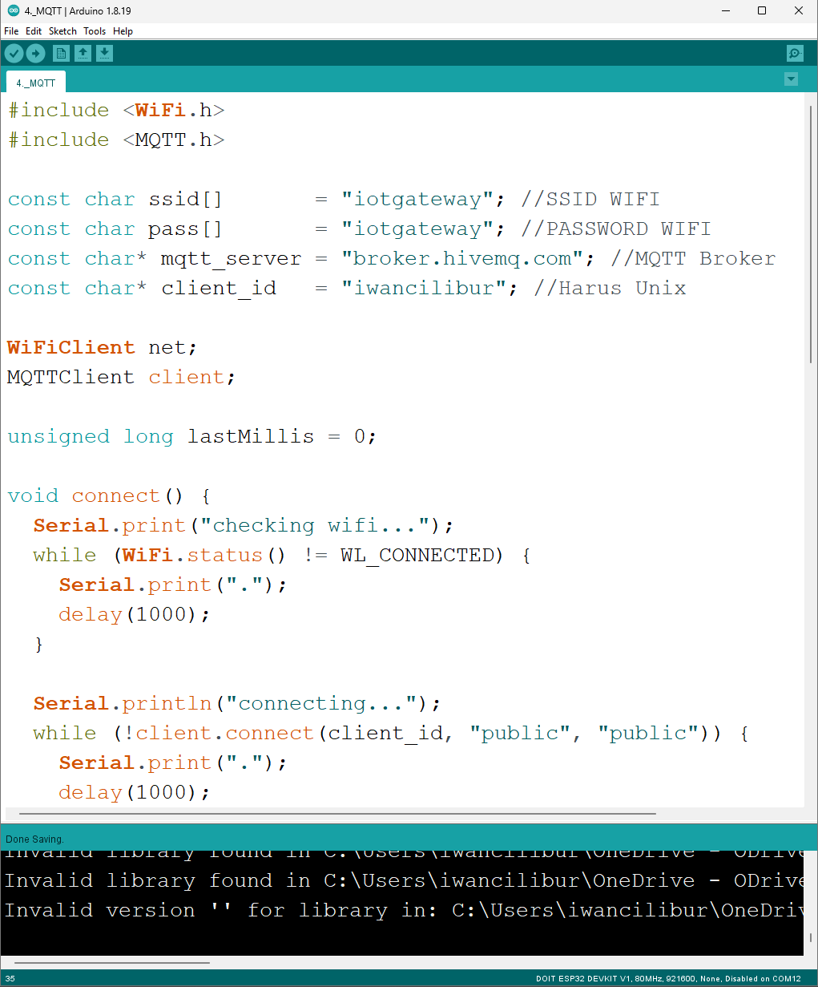
MQTT Publish dan Subscribe
Note:
-Install Library MQTT.h
-Sesuaikan WIFI SSID dan Password.
-Client_id Harus Unix tidak boleh sama dengan orang lain atau Device lain.
-Topic Juga harus Unix tidak boleh sama dengan orang lain atau Device lain.

Slide 19
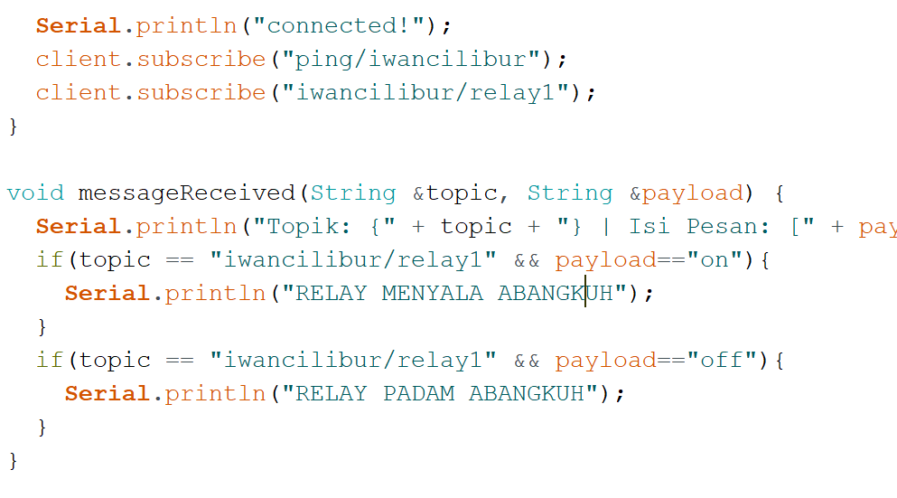
Logika Control Device ESP32
Topic
Payload
Note:
-Topic untuk Subscribe Harus Unix dan tidak boleh sama dengan orang lain

Slide 20
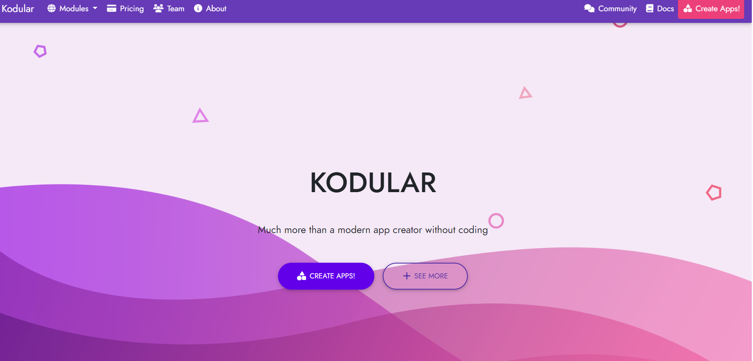
Dashboard IOT di Android Kodular
Kodular merupakan aplikasi berbasis web based yang dapat membantu para pengembang dalam membangun aplikasi berbasis android. Dengan menggunakan konsep 'drag and drop', Kodular menjadi aplikasi yang sangat populer digunakan oleh pengembang dalam membangun aplikasi berbasis android.
https://www.kodular.io

Slide 21
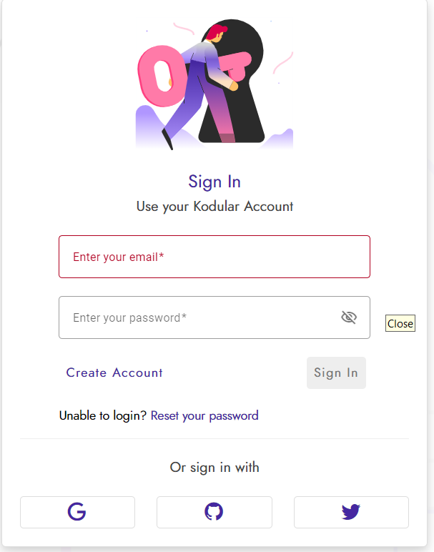
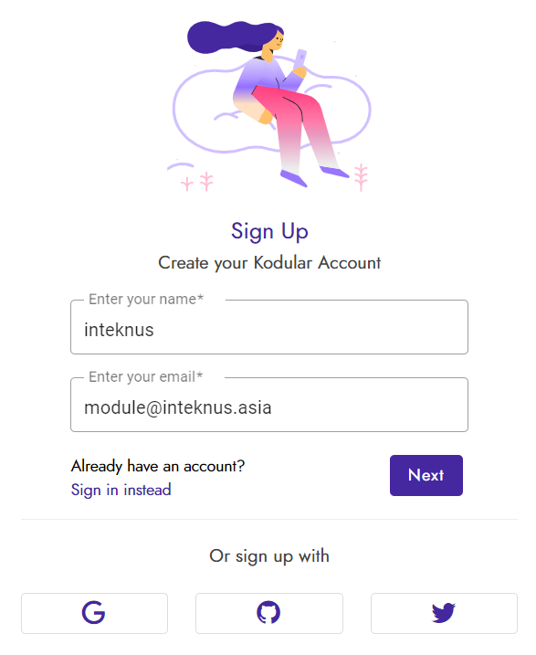
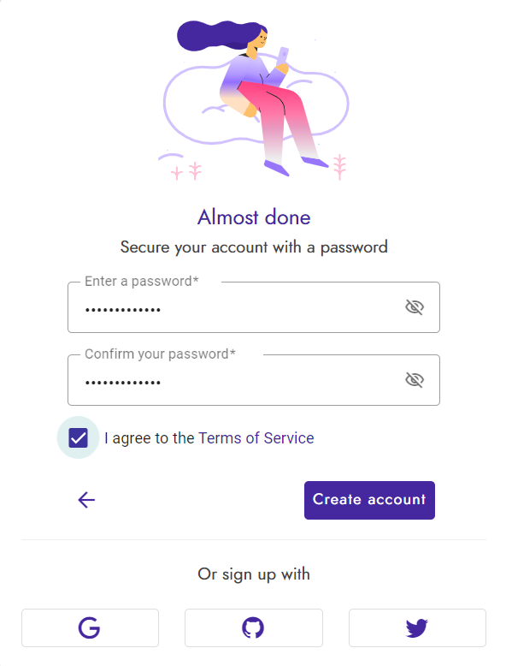
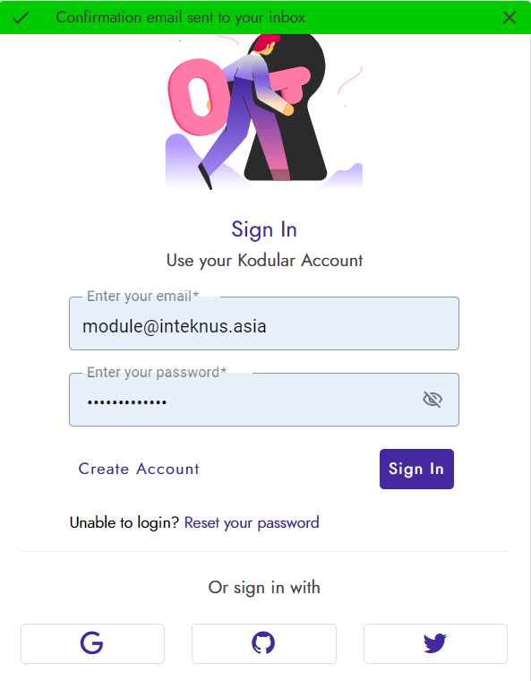
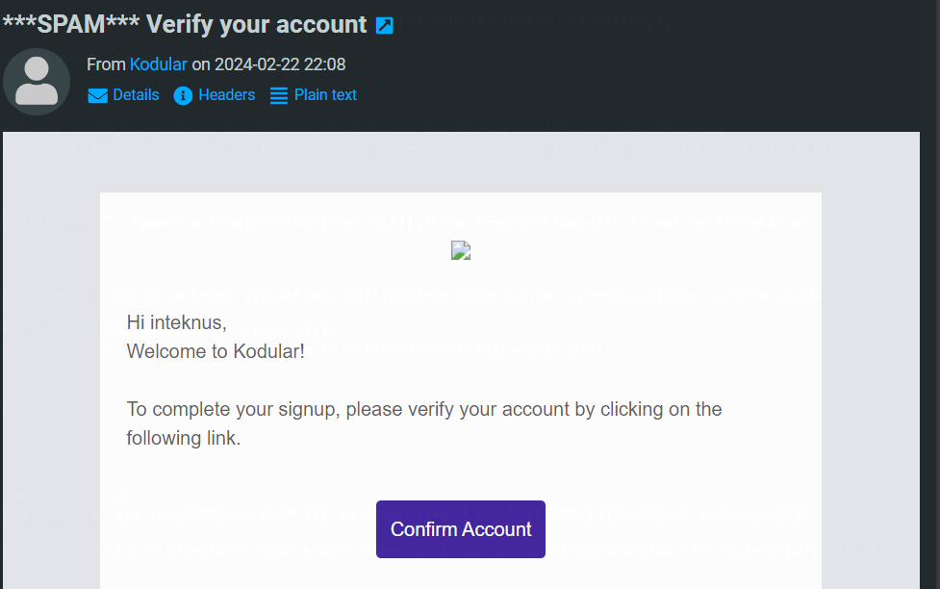
Dashboard IOT di Android Kodular
Membuat Akun Kodular
1
2
3
5
4
Konfirmasi Email

Slide 22
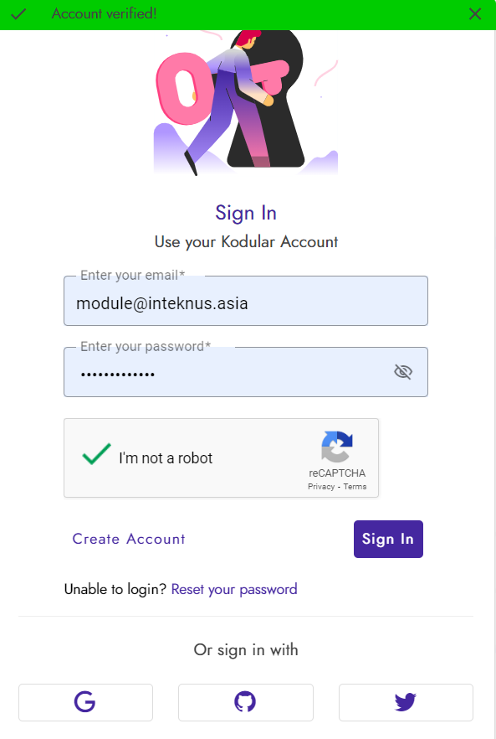
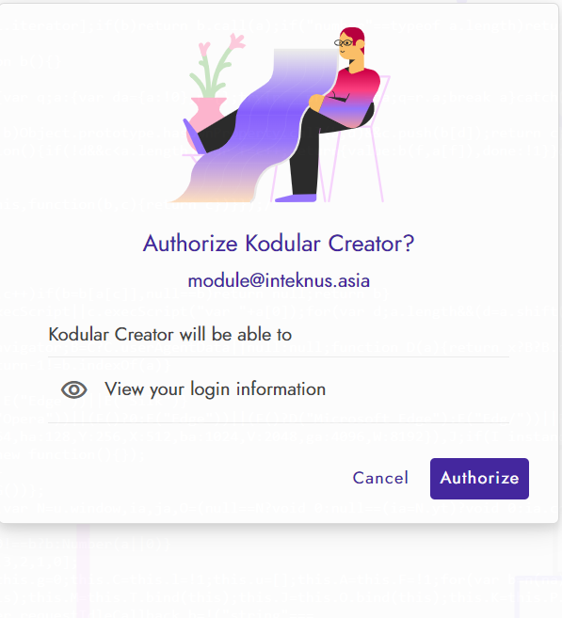
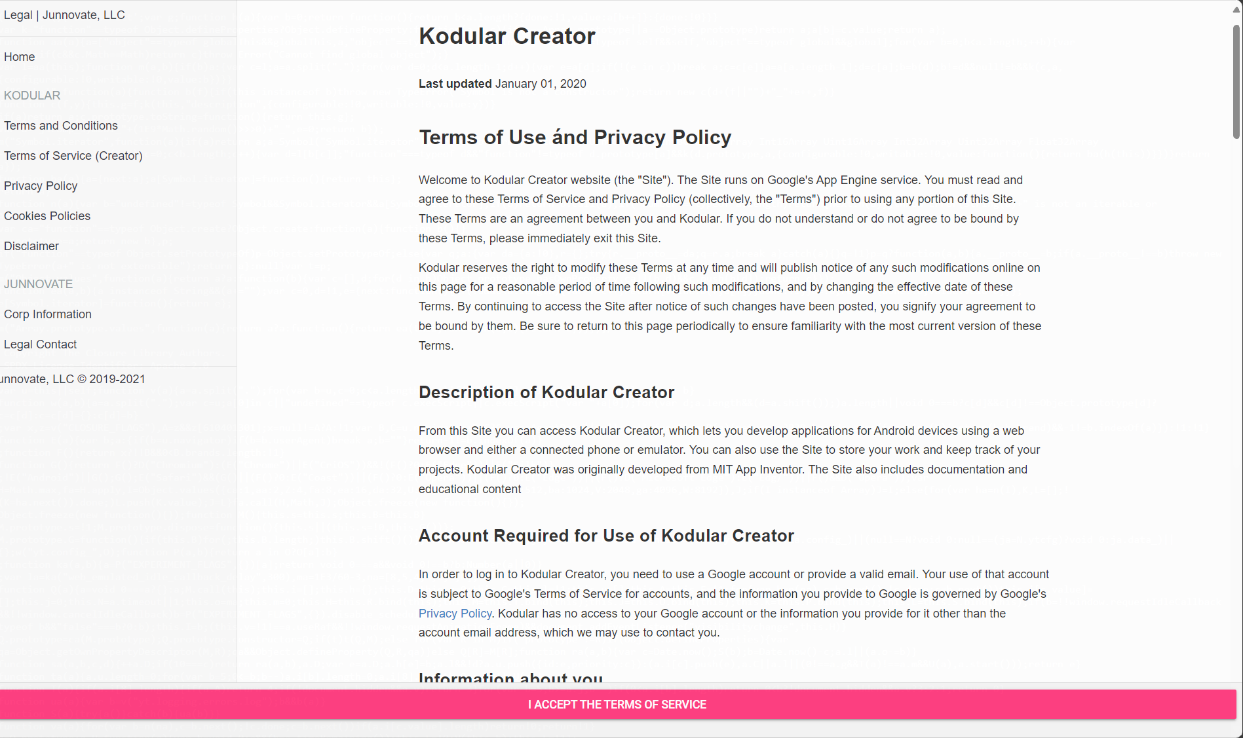
Dashboard IOT di Android Kodular
Aktivasi Akun Kodular
1
2
3

Slide 23
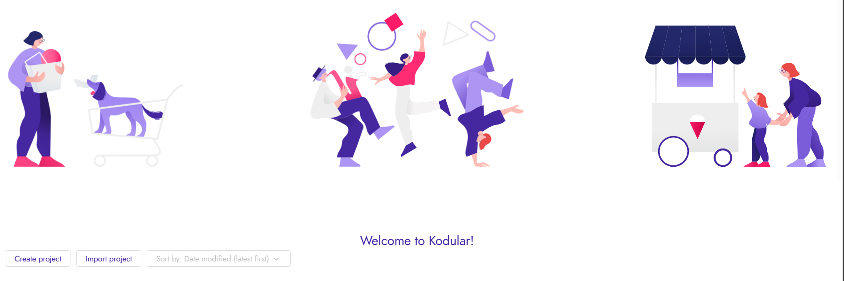
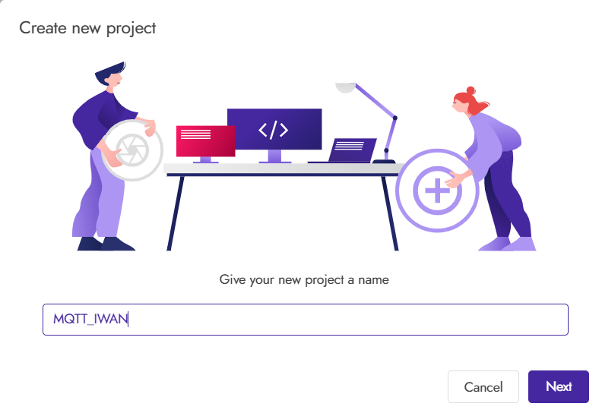
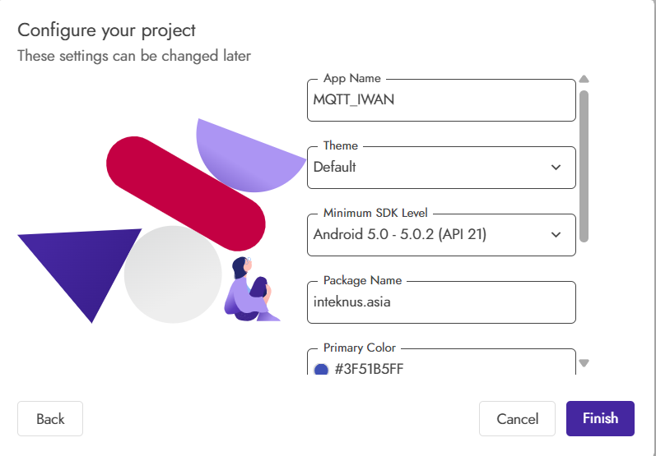
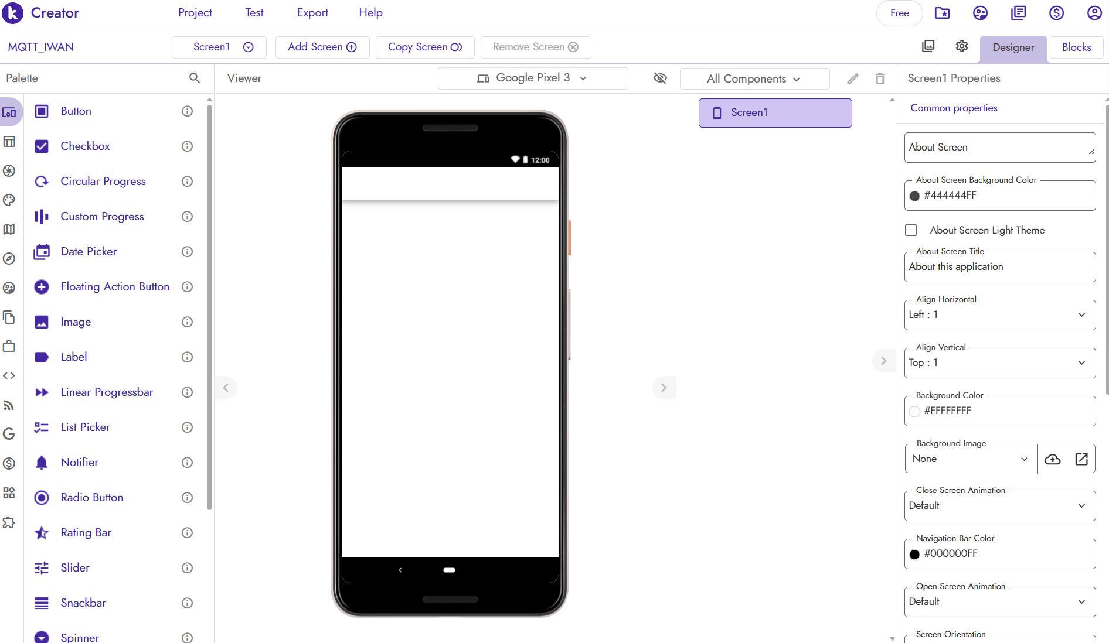
Dashboard IOT di Android Kodular
1
2
3
4

Slide 24
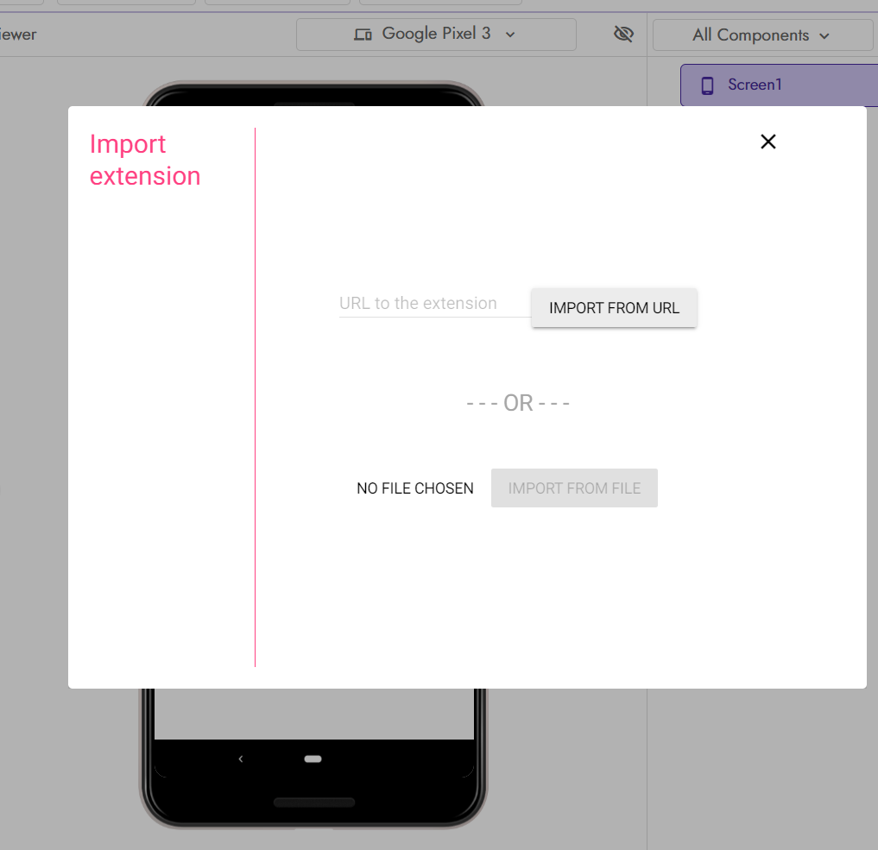
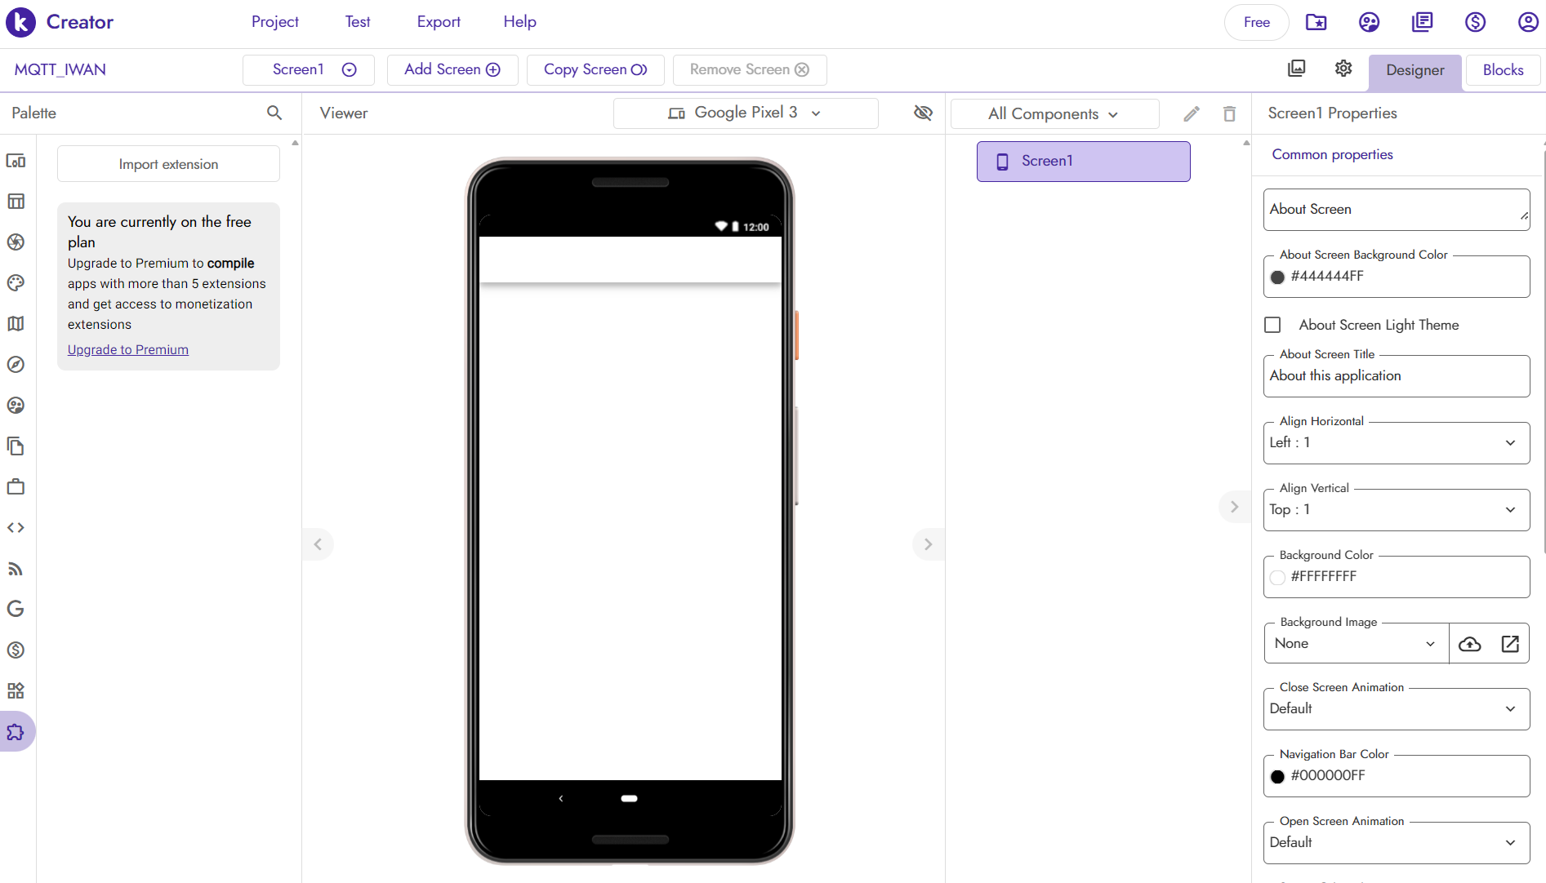
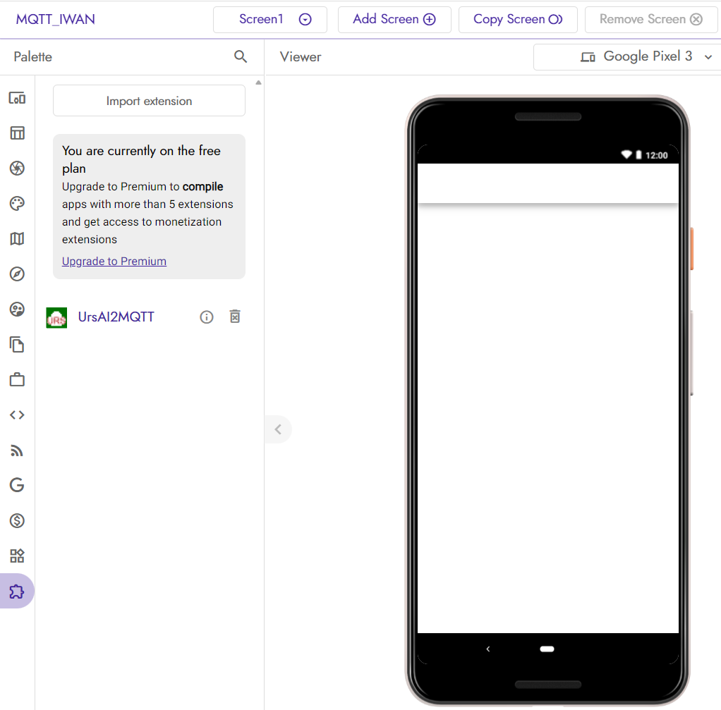
Dashboard IOT di Android Kodular
Import Exstension : UrsAI2MQTT.aix Lokasi File ada di Source Code
2
4
3
1

Slide 25
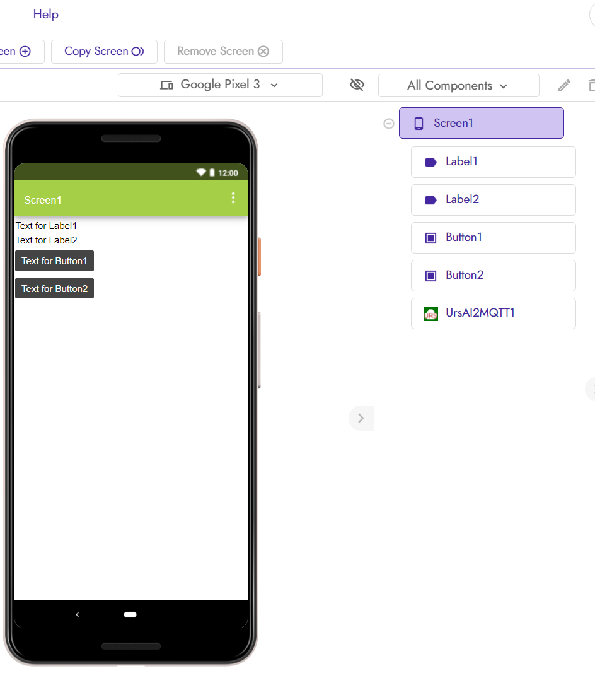
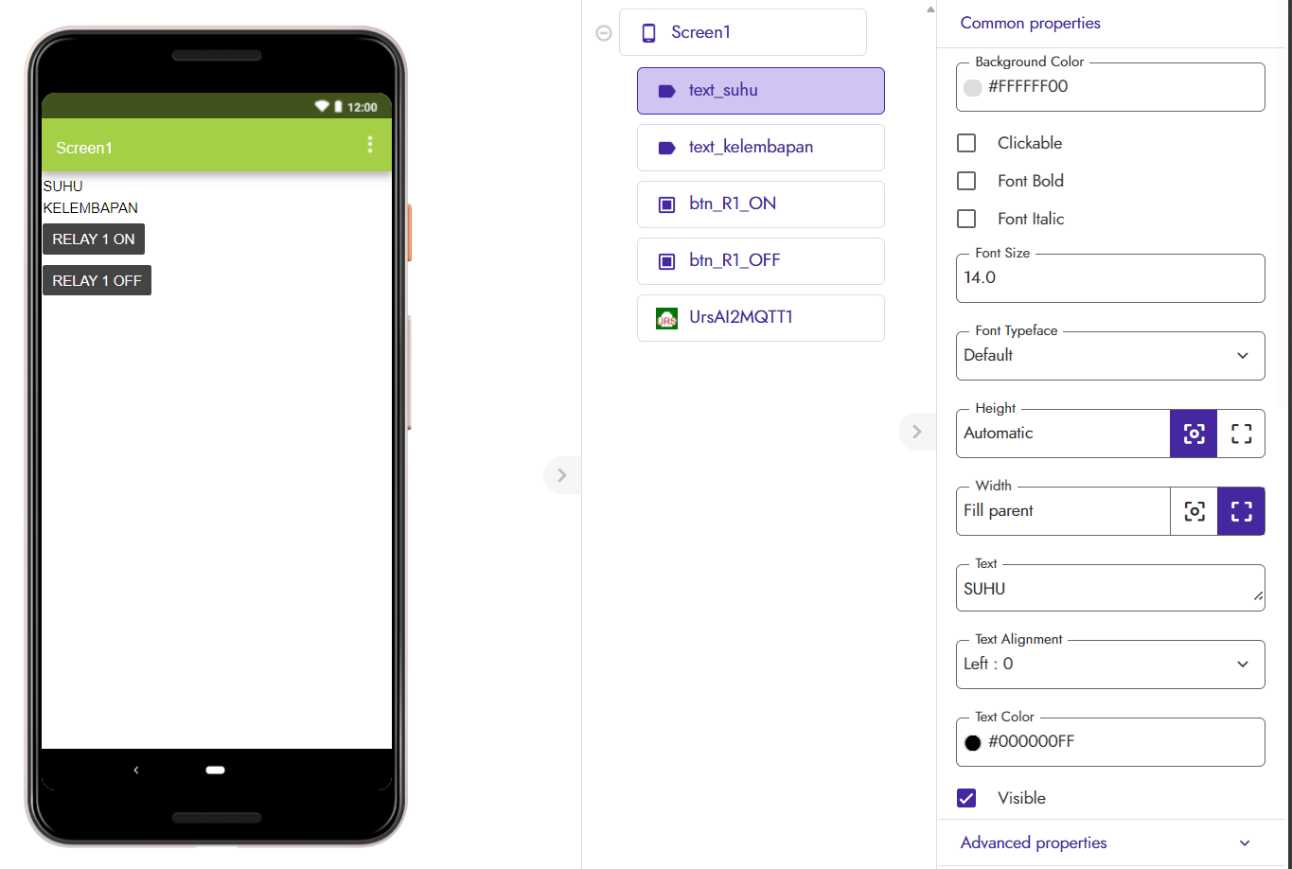
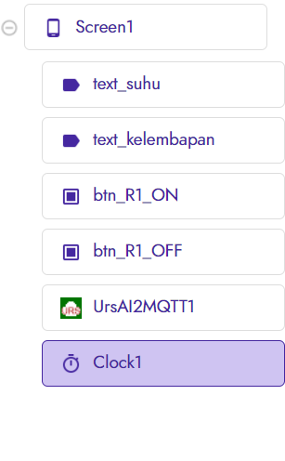
Dashboard IOT di Android Kodular
Masukan Label, Button dan Extension UrsAi2MQTT1
Rubahlah Nama dan Text dari masing-masing Komponen
3
2
1

Slide 26
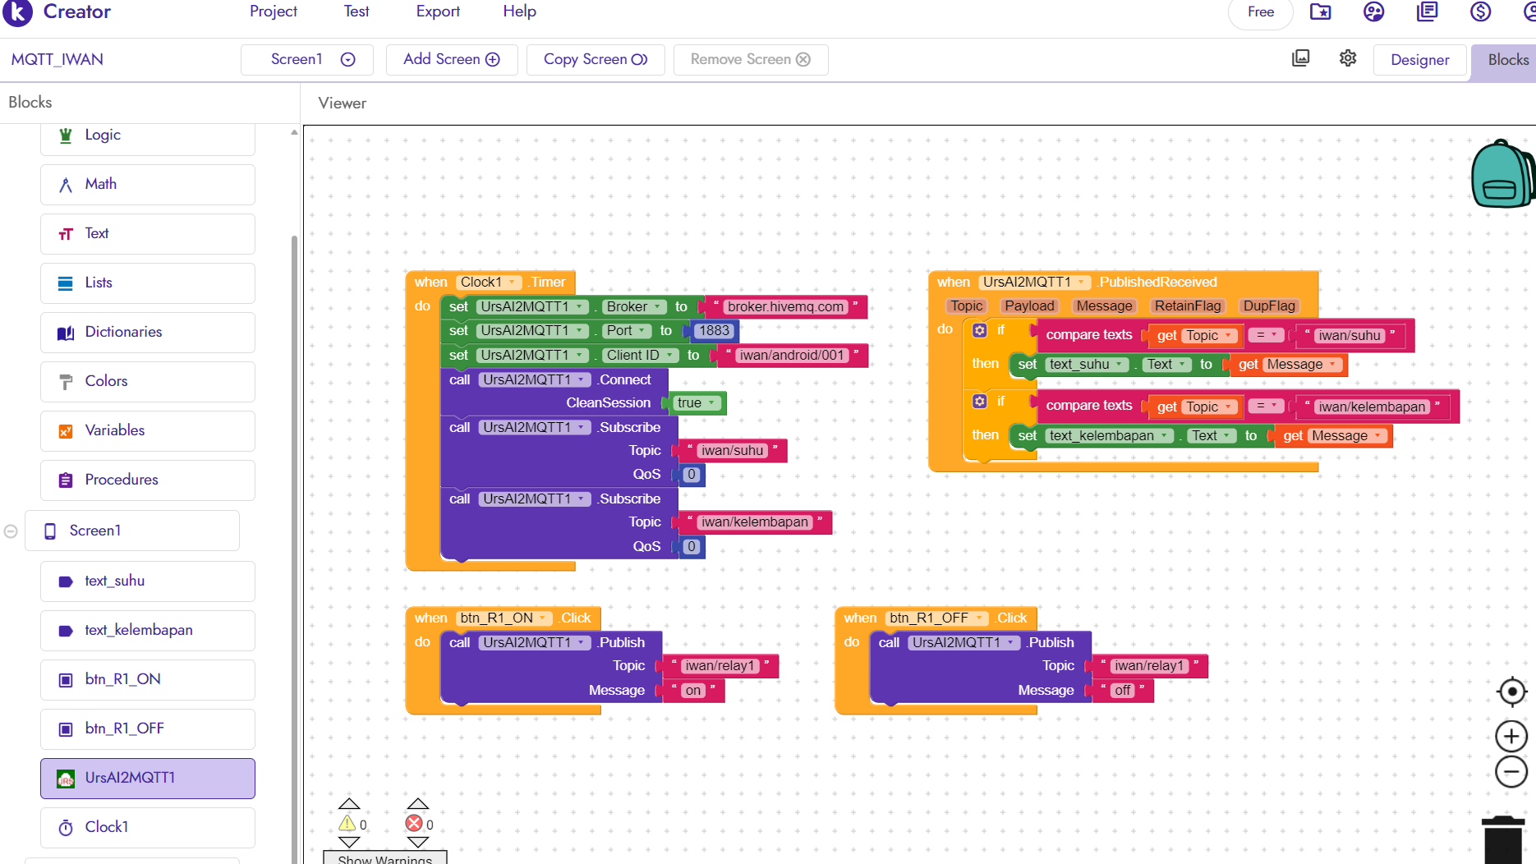
Dashboard IOT di Android Kodular
Block Code
1
Langkah Selanjutnya silahkan Download Aplikasi Companion Kodular di Playstore
Untuk mengujicoba aplikasi yang sudah dibuat.
Setelah selesai bisa berkreasi untuk menambahkan Button dan Mempercantik tampilan UI pada desain Aplikasi Android.
2

Slide 27


Dashboard IOT di Android Kodular
Block Code Tambahan

Slide 28

Evaluasi
6

Slide 29

E-BOOK IOT MQTT and Android Kodular
ESP-32 DEVKIT
Created By | Interactive Robotics
Notes:
This slide contains the editable pieces that were used to build infographic sample
Icons – Eye, PC

